Slide 1
Призентация на тему
Операции над матрицами.
Якунина Дарья 11А

Slide 2
Ма́трица — математический объект, записываемый в виде прямоугольной таблицы элементов кольца или поля, который представляет собой совокупность строк и столбцов, на пересечении которых находятся его элементы.

Slide 3
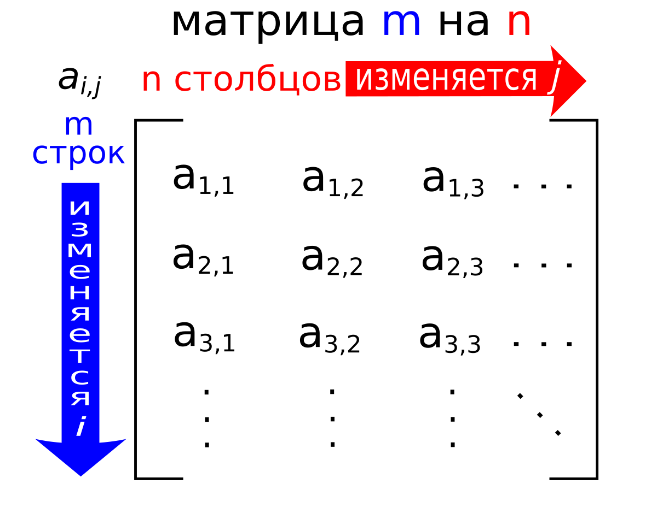
Матрицей размера m×n называется прямоугольная таблица, содержащая m⋅n чисел, состоящая из m строк и n столбцов.

Slide 4
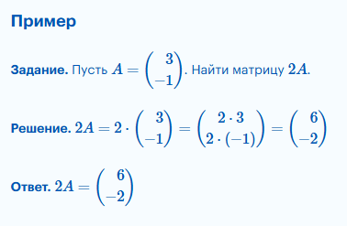
Произведением матрицы на число

Slide 5
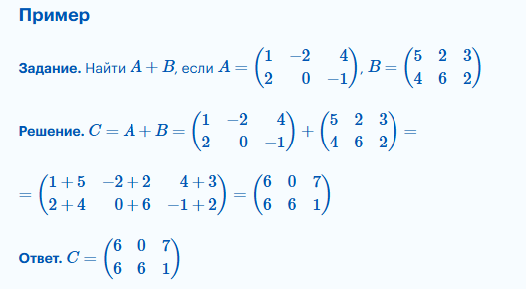
Сумма матриц

Slide 6
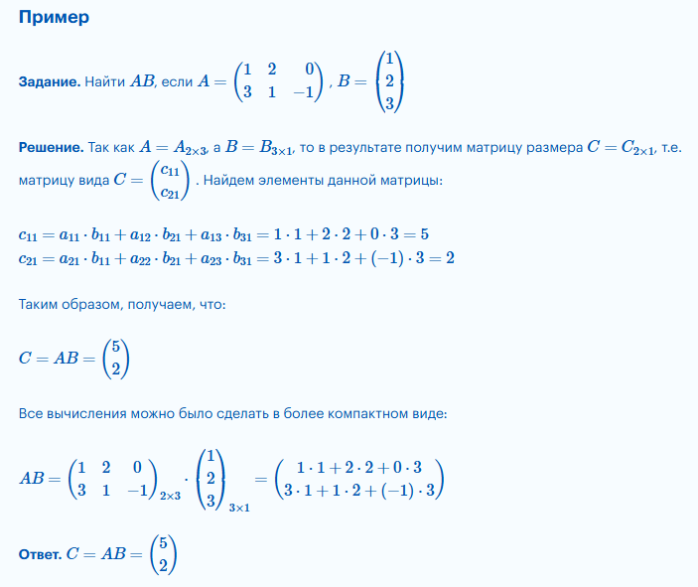
Произведение двух матриц

Slide 7
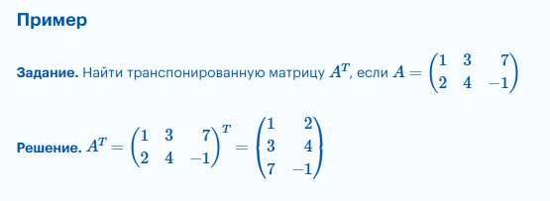
Транспонирование матриц

